Slide 1

TypeScript: JavaScript od nowa
Arkadiusz Kałkus
Development engineer @ Fujitsu
kalkus@10g.pl
https://github.com/kalkusa

Slide 2
TypeScript: JavaScript od nowa
O czym będzie mowa?
Krótka historia JavaScript
Wady JavaScript
Czym jest TypeScript?
Podstawowe elementy TypeScript
Porównanie TypeScript z JavaScript
Co pomoże zrozumieć temat?
Programowanie zorientowane obiektowo
Podstawy JavaScript
Doświadczenie z C# lub C++/Java
Pytania na końcu
Kod i prezentacja będą udostępnione

Slide 3
Krótka historia JavaScript...
czyli język stworzony w dwa tygodnie, którego używa cały świat.

Slide 4
Krótka histora JavaScript
Dziecko ASAPu
Powstał w dziesięć dni.
Dziecko wojny
Zrodzony w czasach wojen przeglądarek.
Trudne dzieciństwo
Stworzony jako Mocha, nazwany LiveScript, zmieniony w JavaScript.
Ustandaryzowany przez European Computer Manufacturers Association, jako... ECMAScript.
Respekt po latach poniżeń
Standard programowania w przeglądarkach
Dziesiątki frameworków
Aplikacje desktopowe w JavaScript (Electron framework)

Slide 5






Krótka histora JavaScript
~2005
05.2009
10.2012
05.1995
08.2006
10.2010

Slide 6
JavaScript jest inny
if (0 == '0'){ console.log('Można? Można!'); }

Slide 7
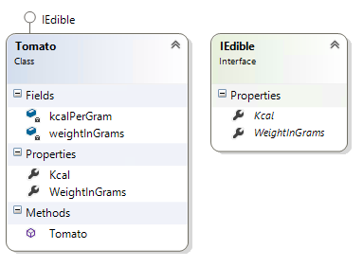
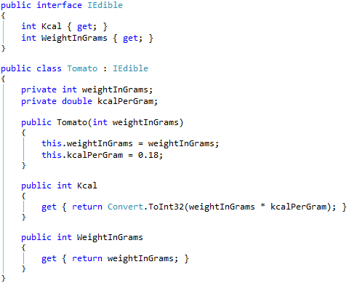
Programowanie zorientowane obiektowo

Slide 8

Obiektowość oparta o prototypy

Slide 9








Warianty obiektowości
Programowanie zorientowane obiektowo ma różne warianty.
Klasy
Prototypy
Aktorzy
C++

Slide 10
Obiektowość w JavaScript
Nie potrzebujemy definicji klasy, by utworzyć obiekt
Obiekty mogą być modyfikowane już po utworzeniu
Można dodać lub usunąć metodę do istniejącego obiektu
Dziedziczenie wymaga dużo więcej niż jednej linii kodu

Slide 11
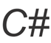
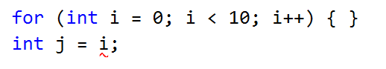

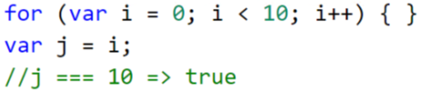
Zasięg zmiennych
Zmienne w większości najpopularniejszych języków mają zasięg blokowy:
JavaScript (ES5) działa jednak inaczej:

Slide 12
Zasięg zmiennych
JavaScript posiada scope funkcyjny, nie blokowy
Zmienne są widoczne w funkcji, w której je deklarowano
Można uzyskać dostęp do zmiennej poza blokiem, w którym ją zadeklarowano (jeśli odwołanie istnieje w tej samej funkcji)
Można uzyskać dostęp do zmiennej w funkcjach wewnątrz funkcji (w której zmienna została zadeklarowana)

Slide 13
Słaba typizacja
Dwa rodzaje porównań
== oraz !=
=== oraz !== (dodatkowe sprawdzenie zgodności typów)
Poniższe porównania zwrócą true
Array(3) == ",,"
0 == '0'
0 == ' '
'\n\r\t' == 0
Poniższe z kolei zwrócą false
NaN == NaN
Math.max() > Math.min()
[1] == [1]

Slide 14
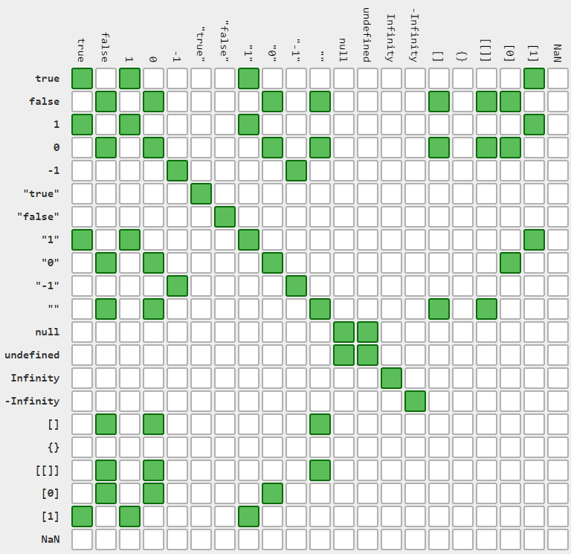
Słaba typizacja
Źródło: https://dorey.github.io/JavaScript-Equality-Table/

Slide 15
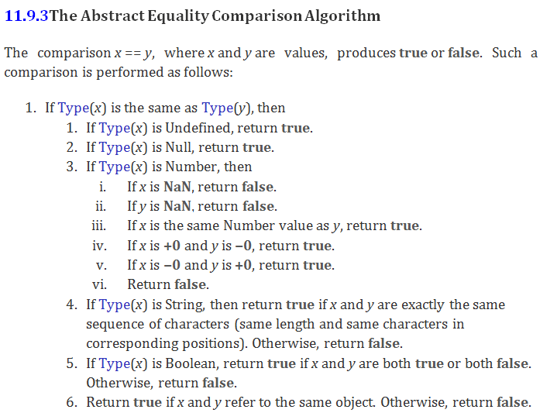
Słaba typizacja
Jak działają porównania w JavaScript

Slide 16
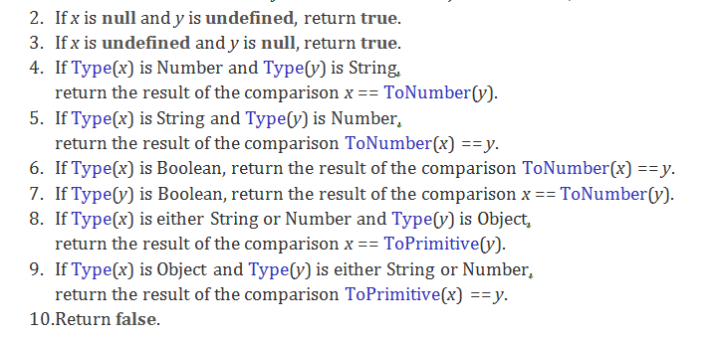
Słaba typizacja
Jak wyglądają porównania w JavaScript
Źródło: http://www.ecma-international.org/ecma-262/5.1/#sec-11.9.3
Słaba typizacja jest w praktyce nieprzewidywalna

Slide 17
Czym jest TypeScript?

Slide 18
Czym jest TypeScript?
Nadzbiór JavaScript
Kod w JavaScript jest jednocześnie poprawnym kodem TypeScript
Możliwa jest integracja JS < = > TS
Nie musimy przepisywać wszystkiego od nowa
TypeScript kompiluje się do JavaScript
Kompilacja do różnych wersji JavaScript (ES3, ES5, ES6, ...)
Zachowana kompatybilność wsteczna

Slide 19
Czym jest TypeScript?
Silnie typowany
Część błędów wykrywana już w trakcie kompilacji
Możliwe podpowiadanie w edytorach (Intellisense)
Prostsze porównania
Skalowalny
Pozwala rozbić aplikację na moduły
Ułatwia tworzenie złożonego oprogramowania
Darmowy i otwarty
Tworzony przez Microsoft
OpenSource na licencji Apache 2.0
https://github.com/Microsoft/TypeScript

Slide 20

Luka między standardem, a status quo
Wersje JavaScript
ES3
ES5
ES6
ES7
PRODUKTYWNOŚĆ
KOMPATYBILNOŚĆ
Nowe funkcje języka + kompatybilność

Slide 21
TypeScript: kluczowe elementy języka
Silna typizacja
Silnie typowane zmienne
Silnie typowane tablice i krotki (tuples)
Sumy i przecięcia typów
Strażnicy typów (type guards)
Obiektowość
Klasy
Interfejsy
Skalowalność
Przestrzenie nazw (namespaces)
Moduły
Scalanie deklaracji (odpowiednik klas częściowych w C#)

Slide 22
Obiektowość w TypeScript
TypeScript symuluje opartą na klasach obiektowość
Znacząco uproszczone tworzenie struktury obiektów
Symuluje, bo nadal nie jest konieczne definiowanie klas.
Ogromnie upraszcza zapis dziedziczenia
Kod w TypeScript organiczony do jednej linijki (extends Type)
Poprawna deklaracja dziedziczenia w JavaScript wymaga dobrej znajomości języka
W sumie nawet 50% mniej kodu w TypeScript
Symuluje modyfikatory dostępu (public, protected, private)
Po kompilacji do JavaScript możliwy jest dostęp do zmiennych prywatnych i chronionych

Slide 23

Live demo

Slide 24


TypeScript vs JavaScript
JavaScript (ES5)
Słaba typizacja
Problemy z porównaniami
Zmienne var o zasięgu funkcyjnym
Złożona deklaracja klas
Bardzo trudny zapis dziedziczenia
Brak modularyzacji
TypeScript
Silna typizacja
Zmienne let o zasięgu blokowym
Prosta deklaracja klas
Prosty zapis dziedziczenia
Moduły i przestrzenie nazw

Slide 25
Podsumowanie
Silna typizacja
Podpowiadanie w edytorach
Uproszczona składnia
Produktywność + kompatbilność
Ekspresywność
Skalowalność

Slide 26

Pytania
Kontakt
kalkus@10g.pl
Materiały
https://github.com/kalkusa

